Slide 1
Развитие регистра доноров костного мозга

Slide 13
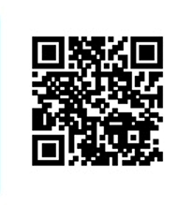
Андронов Виктор Владимирович
Руководитель благотворительного фонда

